Slide 1
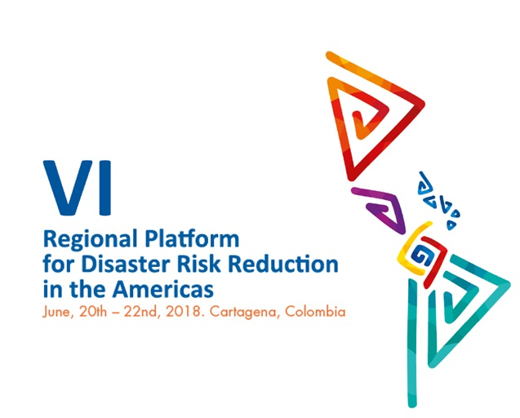
Reducción riesgo inundaciones y atenuación de tsunamis, mediante restauración de manglares
Bertha Cecilia García Cienfuegos
Félix Enrique Alcoser Torres
1

Slide 2
Villa Puerto Pizarro
Coordenadas 03º 30´47” S 80º 24’ 12” W
“Es mucho más fácil
preservar los manglares
intactos que plantar nuevos”
G. Grimsditch - ONU

Slide 4
Soluciones basadas en la naturaleza SbN para la GRD
Vivir con inundaciones
“Estar preparados”
Enfoques estructurales
Enfoques no estructurales

Slide 5
Defensa natural de la costa: reducen la erosión, atenúan las olas (y los tsunamis) y reducen la altura de las marejadas.
Amortigua el impacto de tormentas, huracanes y tsunamis

Slide 6
Mecanismos
Agenda 2030 para el Desarrollo Sostenible
Marco de Sendai para la Reducción de Riesgo de Desastres 2015 - 2030.
SOLUCIONES BASADAS EN ECOSISTEMAS

Slide 7
Escenario de Riesgos
Identificación de Peligros:
-Lluvias Intensas
- Inundaciones
-Oleajes anómalos
-Tsunamis
National Oceanic and AtmosphericAdministration
- NOAA
2017 Niño Costero
2018 La Niña

Slide 8
Factor condicionante
UBICACIÓN EN LA ZONA TROPICAL Y SUBTROPICAL DE AMÉRICA DEL SUR, CERCA A LA LÍNEA ECUATORIAL Y A LA ZONA DE CONVERGENCIA INTERTROPICAL.
Mayores riesgos: meses de verano (temperaturas extremas- eventos extremos)
-Factor desencadenante TOPOGRAFÍA DEL TERRENO Y TIPOS DE SUELO
- Determinación de puntos críticos vulnerables

Slide 9
Actividades
Prevenir y reducir el riesgo de desastres por efecto del FEN y sus efectos residuales.
Mejorar la capacidad de preparación y respuesta frente al FEN

Slide 10
Desafío
Mejorar el potencial de las SbN en el contexto de la reducción de la variabilidad y el riesgo.
Restauración ecológica de manglares
Reducción proactiva de los riesgos para evitar los desastres

Slide 11
GRACIAS
bgarciac@untumbes.edu.pe falcocer@untumbes.edu.pe

